Slide 1
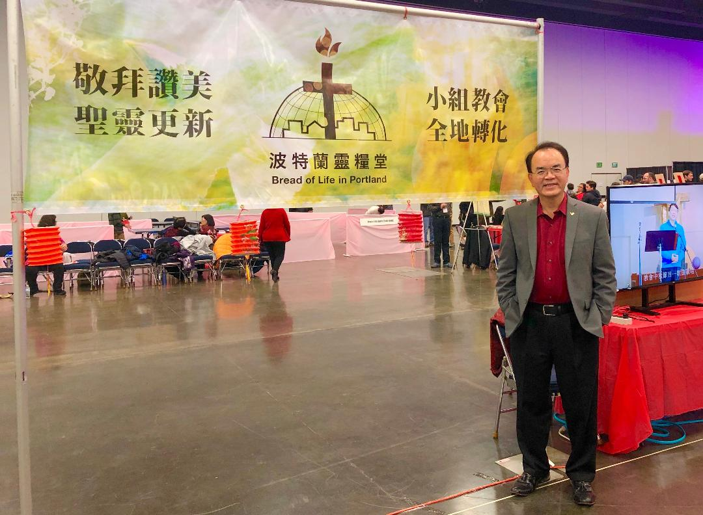

Slide 2
報告事項

Slide 3
因為教會的主日聚會取消，今天下午 1:15 PM「清泉 101」課程將以 WeChat conference call 的方式分組上課，由各組組長帶領分享和討論。

Slide 4
禱告

Slide 5
主日信息

Slide 6
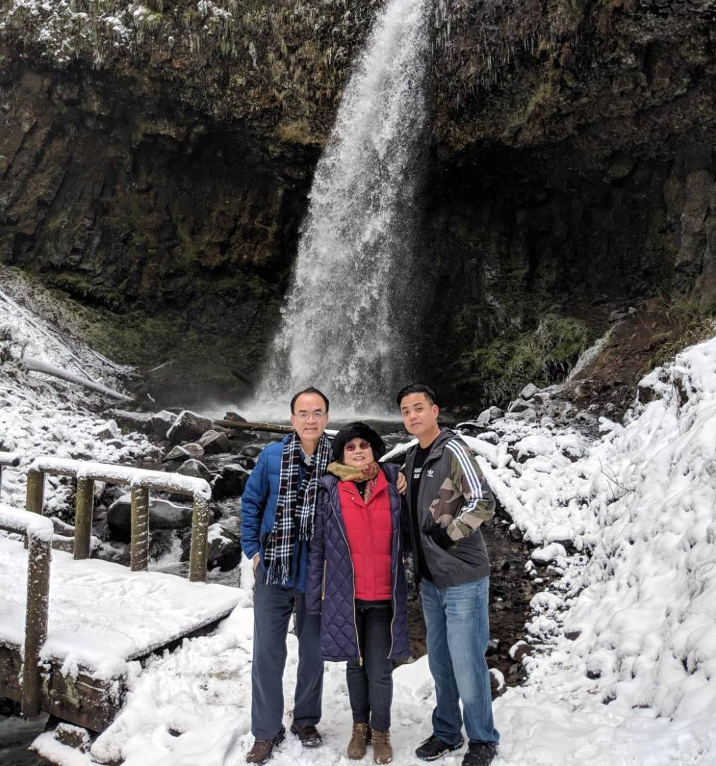

Slide 7

蒙福人生
The Blessed Life
波特蘭靈糧堂
February 10, 2019

Slide 8


Slide 9
門徒遵著耶穌所吩咐的就去預備了逾越節的筵席。 到了晚上，耶穌和十二個門徒坐席。正吃的時候，耶穌說：「我實在告訴你們，你們中間有一個人要賣我了。」他們就甚憂愁，一個一個地問他說：「主，是我嗎？」
(馬太福音 Matthew 26:19-22)

Slide 10
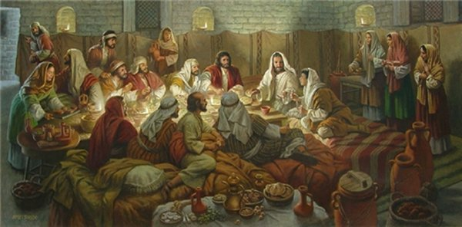
最後的晚餐 The Last Supper

Slide 11
耶穌回答說：「同我蘸手在盤子裡的，就是他要賣我。人子必要去世，正如經上指著他所寫的；但賣人子的人有禍了！那人不生在世上倒好。」 賣耶穌的猶大問他說：「拉比，是我嗎？」耶穌說：「你說的是。」
(馬太福音 Matthew 26:23-25)

Slide 12
他們吃的時候，耶穌拿起餅來，祝福，就擘開，遞給門徒，說：「你們拿著吃，這是我的身體」； 又拿起杯來，祝謝了，遞給他們，說：「你們都喝這個；因為這是我立約的血，為多人流出來，使罪得赦。
(馬太福音 Matthew 26:26-28)

Slide 13
耶穌叫了十二個門徒來，給他們權柄，能趕逐污鬼，並醫治各樣的病症。 這十二使徒的名：頭一個叫西門（又稱彼得），還有他兄弟安得烈，西庇太的兒子雅各和雅各的兄弟約翰，…，還有賣耶穌的加略人猶大。
(馬太福音 Matthew 10:1,2,4)

Slide 14
這時，撒但入了那稱為加略人猶大的心；他本是十二門徒裡的一個。 他去和祭司長並守殿官商量，怎麼可以把耶穌交給他們。 他們歡喜，就約定給他銀子。 (路加福音 Luke 22:3-5)

Slide 15

穿防彈背心? bullet proof vest?

Slide 16
我必用清水灑在你們身上，你們就潔淨了。我要潔淨你們，使你們脫離一切的污穢，棄掉一切的偶像。我也要賜給你們一個新心，將新靈放在你們裡面，又從你們的肉體中除掉石心，賜給你們肉心。 (以西結書 Ezekiel 36:25-26) I will remove from you your heart of stone and give you a heart of flesh.

Slide 17
一個人不能事奉兩個主；不是惡這個、愛那個，就是重這個、輕那個。你們不能又事奉 神，又事奉瑪門（瑪門：財利的意思）。 (馬太福音 Matthew 6:24) No one can serve two masters. Either you will hate the one and love the other, or you will be devoted to the one and despise the other. You cannot serve both God and money.

Slide 18
貪財是萬惡之根。有人貪戀錢財，就被引誘離了真道，用許多愁苦把自己刺透了。
(提摩太前書 1 Timothy 6:10)
For the love of money is a root of all kinds of evil. Some people, eager for money, have wandered from the faith and pierced themselves with many griefs.

Slide 19
一個僕人不能事奉兩個主；不是惡這個愛那個，就是重這個輕那個。 你們不能又事奉 神，又事奉瑪門。」 法利賽人是貪愛錢財的；他們聽見這一切話，就嗤笑耶穌。
(路加福音 Luke 16:13-14)

Slide 20
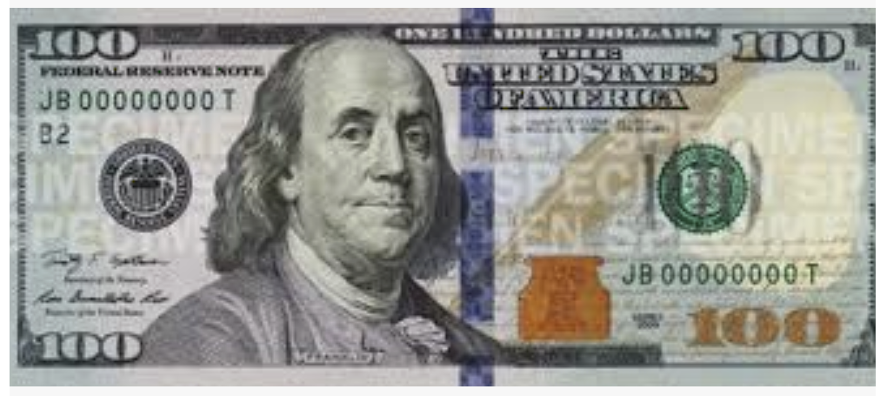
瑪門的靈與 神的靈
?????

Slide 21
瑪門與驕傲、貧窮的靈
驕傲的靈 spirit of pride
貧窮的靈 spirit of poverty
感恩的靈 Spirit of Thanksgiving

Slide 22
又在曠野將你列祖所不認識的嗎哪賜給你吃，是要苦煉你，試驗你，叫你終久享福；恐怕你心裡說：『這貨財是我力量、我能力得來的。』 你要記念耶和華─你的 神，因為得貨財的力量是他給你的，為要堅定他向你列祖起誓所立的約，像今日一樣。
(申命記 Deuteronomy 8:16-18)

Slide 23
回應禱告

Slide 24
親愛的主耶穌，求祢赦免我的自私、驕傲和貪婪；求祢赦免我聽從了邪靈的聲音，就是瑪門的靈、驕傲和貧窮的靈的聲音。主啊，我現在宣告我要棄絕這些邪靈的綑綁，求祢將牠們從我自己、我的家庭和我的後代的生命裡完全斷開； 也求祢幫助我從今天起，要做一個慷慨樂意奉獻給神國的給予者；謝謝祢賜給我真正蒙福的人生，奉靠主耶穌的聖名禱告，阿門！

Slide 25
祝福禱告

Slide 26
今天下午 1:15 PM「清泉 101」課程將以 WeChat conference call 的方式分組上課，由各組組長帶領分享和討論。

